Slide 1


Café sans-fil: Application de gestion
Johann Sourou & Larry Fotso Guiffo
Supervisé par Louis-Edouard LAFONTANT
IFT 3150 – Projet d'informatique

Slide 2
Sommaire
Introduction
Analyse des exigences
Conception de l'application
Implémentation du design
Demonstration
Développements futurs
Conclusion

Slide 3
Introduction
Problématique & Propostion
Problèmes actuels:
Gestion des stocks manuel → Prend beaucoup de temps, Sujet à erreur
Aucun outil facilitant l'exploitation des données → Gestion inefficace des ressources, Manque de réactivité
Horaire uniquement sur place et sur papier → Accessibilité limitée, Manque de flexibilité
Aucun système de check-in → Manque de suivi des presences, Disponibilité du café instable
Proposition: Créer une application mobile qui facilite la gestion des cafés étudiants

Slide 4
Introduction
Objectif
Proposition: Créer une application mobile qui facilite la gestion des cafe par les gérants
Centraliser la gestion des horaires du café
Faciliter la gestion du stock
Permettre aux bénévoles de confirmer leur présence lors d’un shift
Faire un meilleur suivi de la santé financière du café

Slide 5
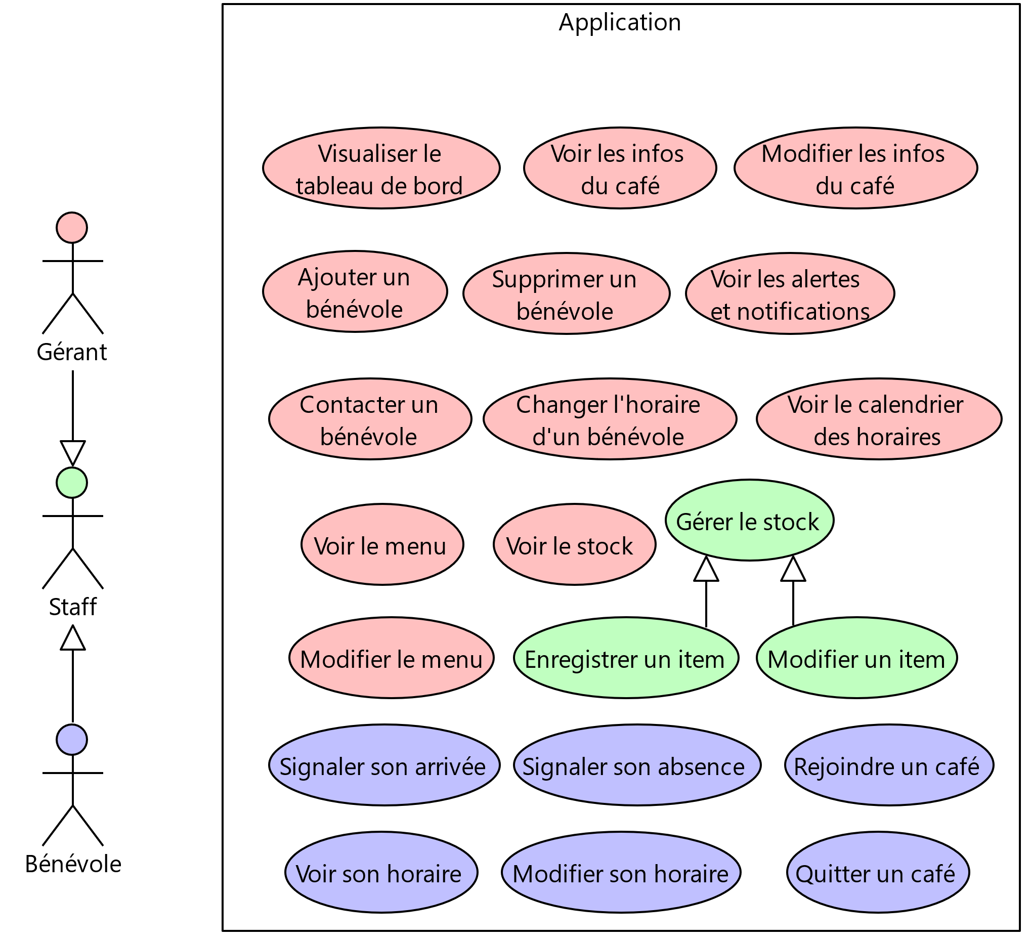
Analyse des besoins
Besoins non fonctionnels
Cas d'utilisations
Utilisabilité
Portabilité
Sécurité
Fiabilité
Maintenabilité

Slide 6
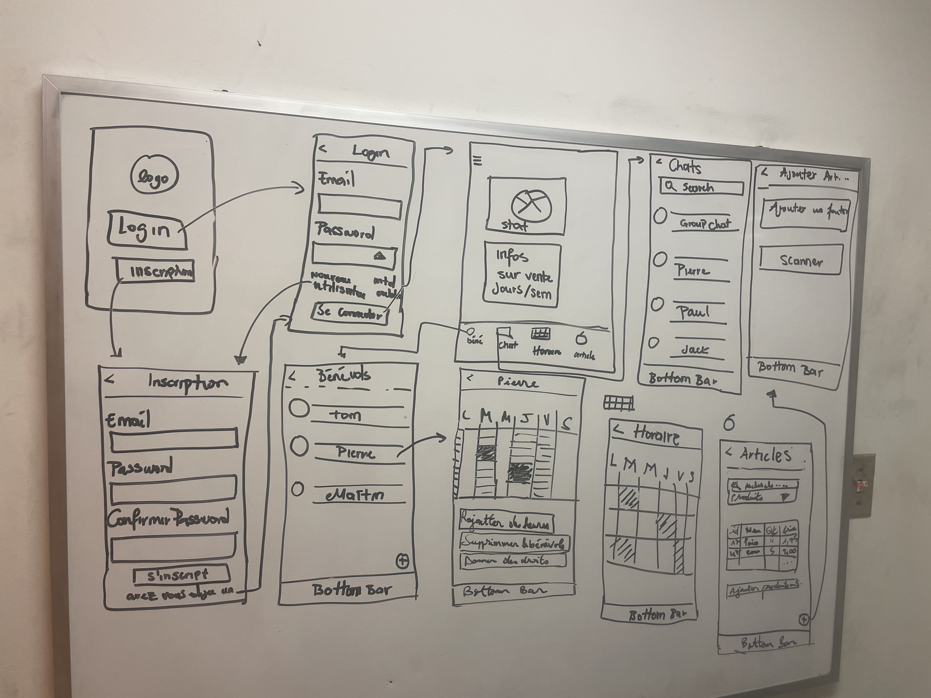
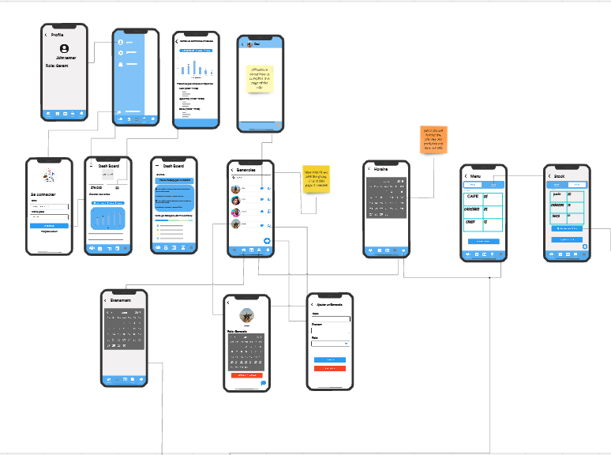
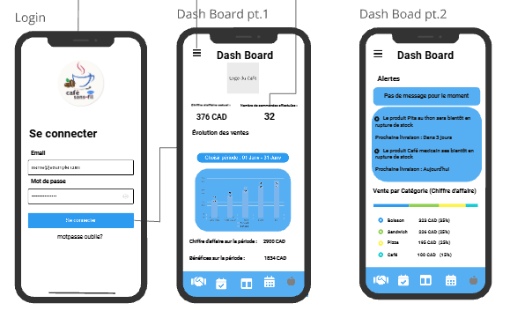
Analyse
Prototypage
Prototype jetable
Prototype évolutif

Slide 7
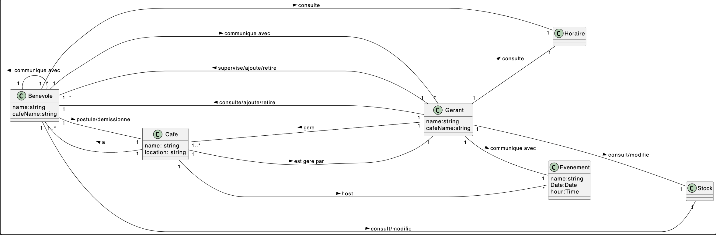
Modèle du domaine
Conception

Slide 8
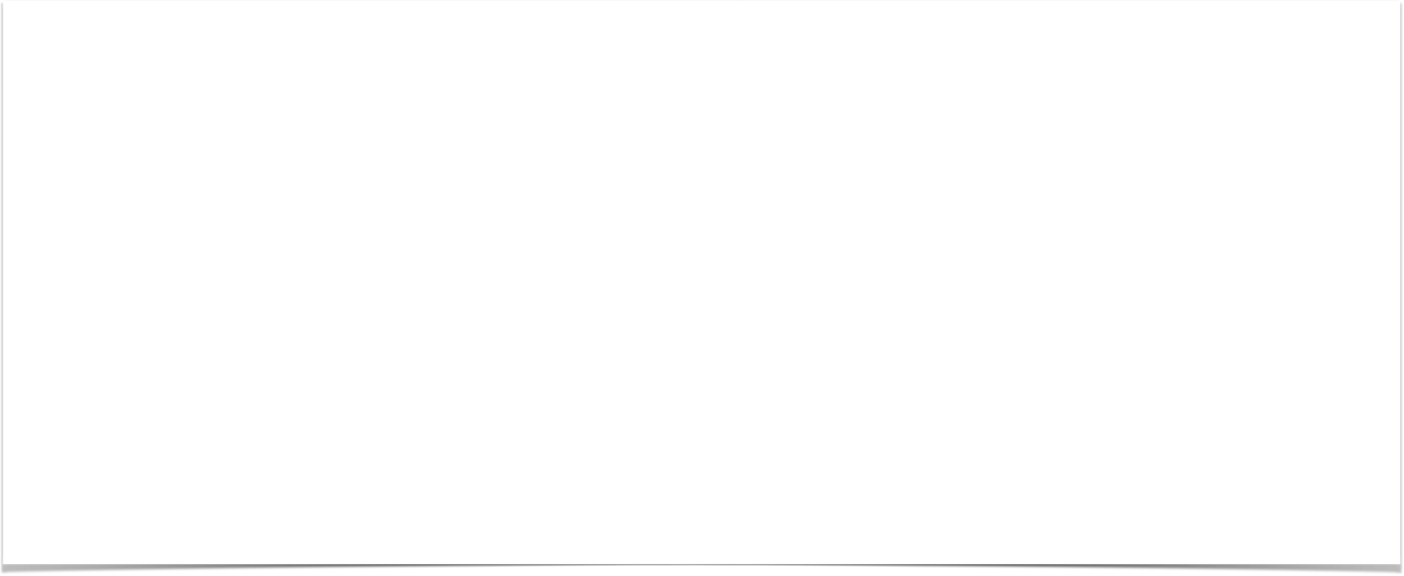
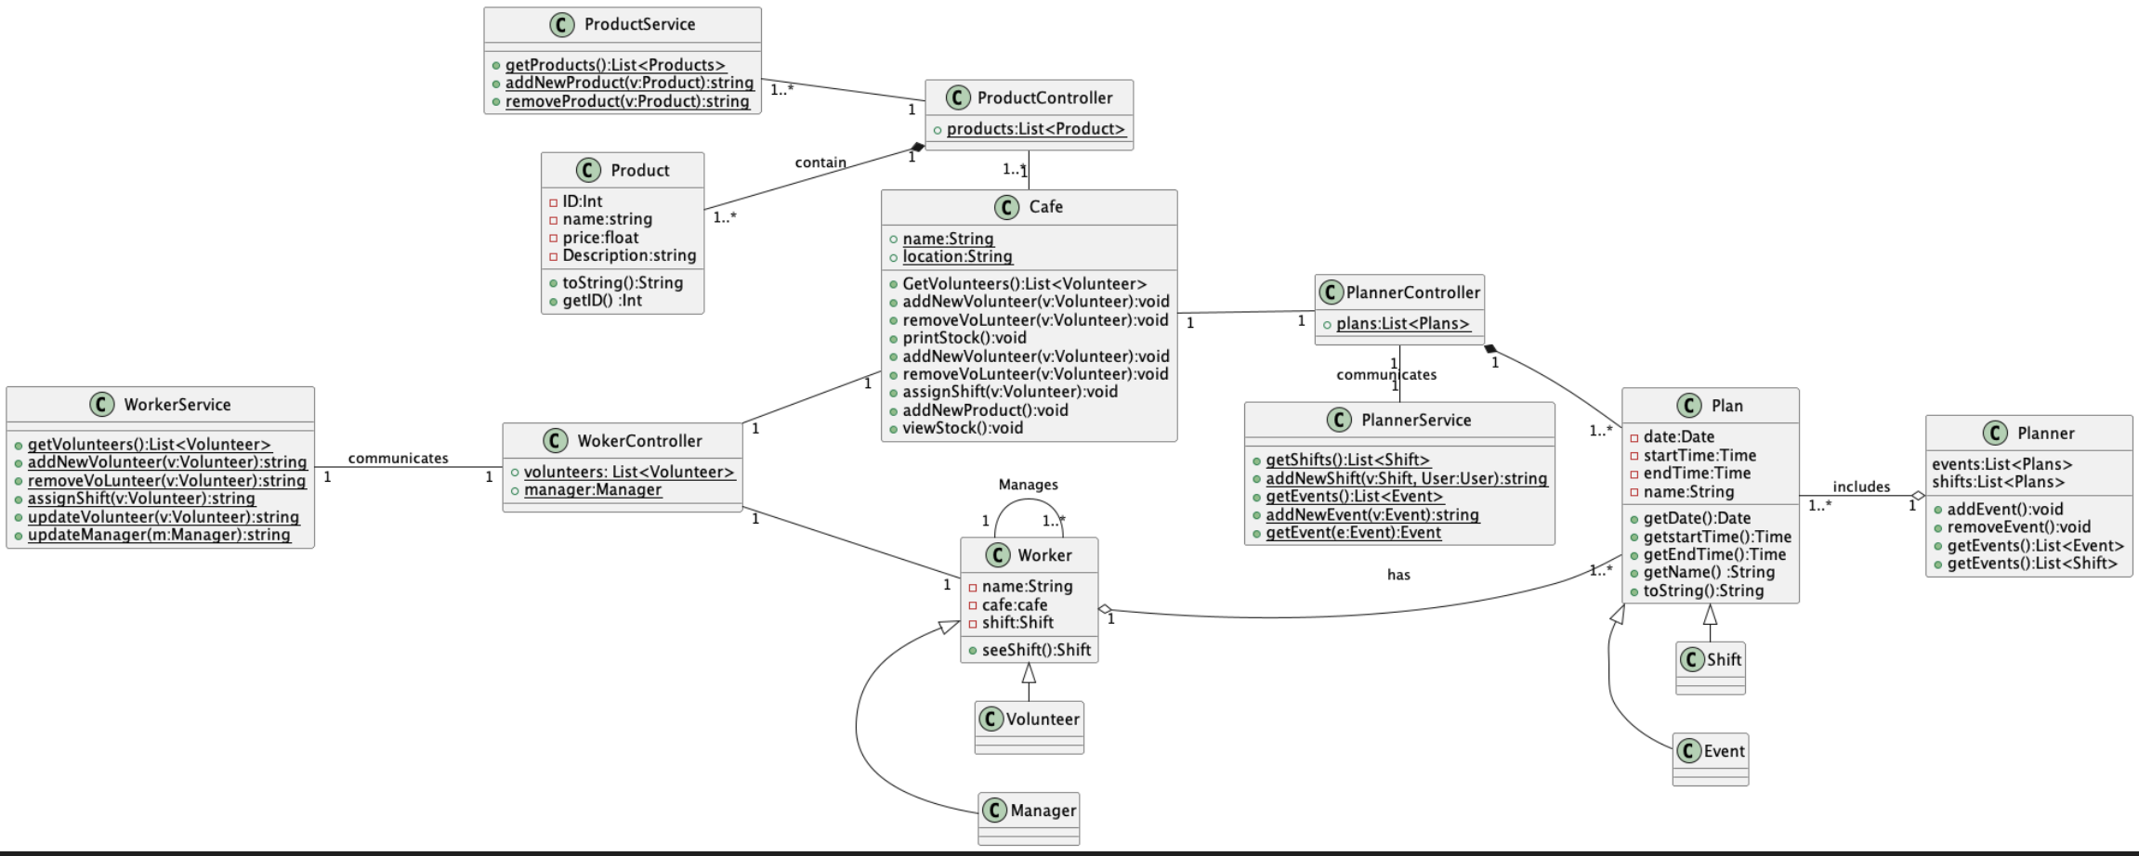
Conception
Diagramme de classe

Slide 9
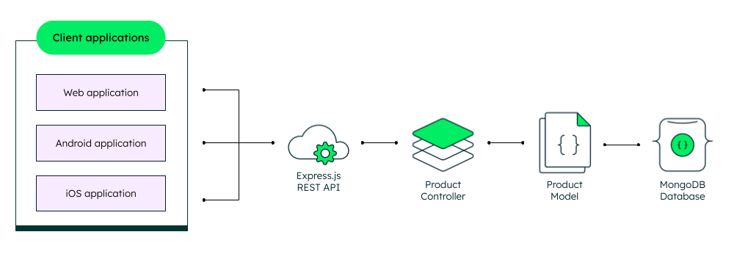



Implémentation

Slide 10
Implémentation
NodeJS & Express
Node permet d’exécuter JavaScript dans Backend pour la création des serveurs
Express est une framework de node qui permet de rapidement créer un serveur
Ces technologies sont utilisées pour le back end(API…)
TypeScript version type de JavaScript

Slide 11
Implémentation
MongoDB
Base de données NoSQL
Permet de stocker les données sur forme JSON
Facile à utiliser avec JavaScript et TypeScript

Slide 12

Implémentation
Flutter
Le framework Dart permet l’implémentation d'interfaces utilisateur multiplateformes sans nécessiter plusieurs bases de code.
Le code est compilé pour s’adapter à l’appareil sur lequel il est utilisé.

Slide 13

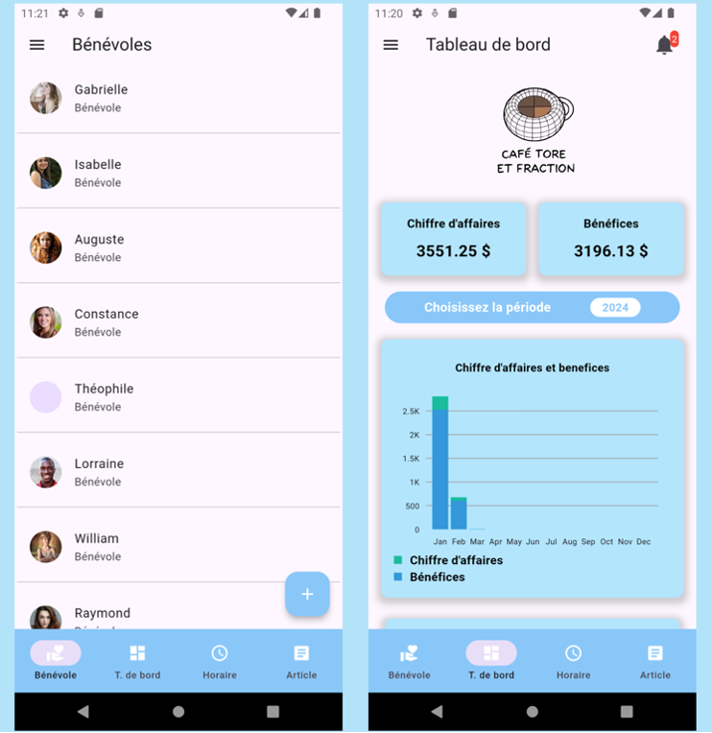
Démonstration

Slide 14
Développement futur
Ce qu'il reste pour la version 1.0
Implémenter les pages de connexion à l’application
Améliorer la page des horaires
Protéger les end-point
Connecter l'application au P.O.S (point de vente) pour la mise à jour du stock et du chiffre d’affaires en temps réel

Slide 15
Conclusion
Bilan et apprentissage
Bilan
API testé et documenté
Un backend développé pour supporter les fonctionnalités décrites plus tôt
Certaines fonctionnalités manquantes
Apprentissage
Beaucoup d'expérience acquise

Slide 16
Merci d’avoir suivi!
Question ?

